Slide 1
WYCHOWANIE DO ŻYCIA W RODZINIE

Slide 2
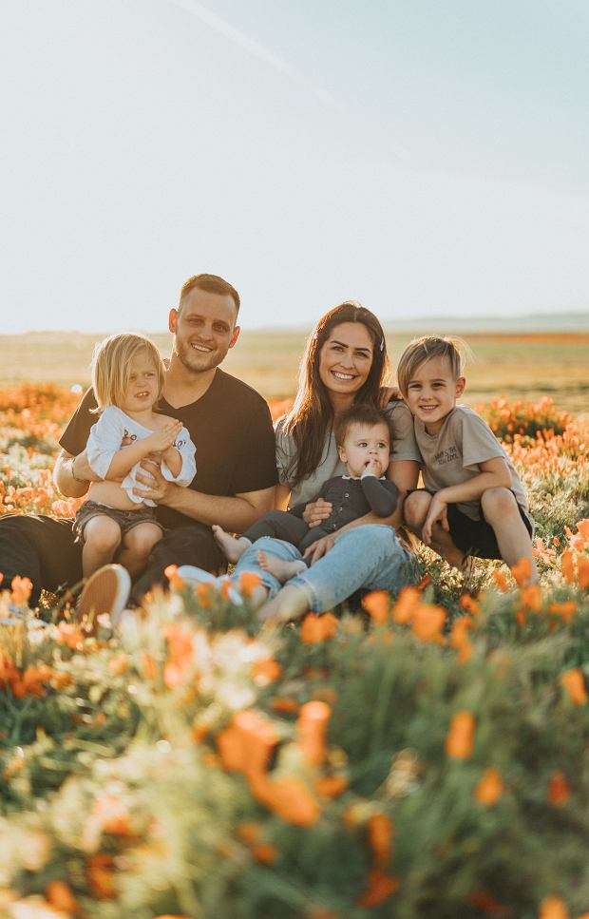
Zagadnienia poruszane na lekcjach wychowania do życia w rodzinie w szkole podstawowej :
RODZINA
wspólnota domu, serca i myśli, czyli o funkcjach rodziny,
życzliwość, uprzejmość, uczynność, wdzięczność, samodzielność,
odpowiedzialność i szacunek okazywany rodzicom, dziadkom
i rodzeństwu, czyli o fundamentach życia rodzinnego,
rodzinny savoir-vivre, czyli o zasadach dobrego wychowania.
MIŁOŚĆ W RODZINIE
wzajemna miłość, która scala najbliższe sobie osoby i zaspokaja potrzeby domowników,
emocje i uczucia, które towarzyszą życiu rodzinnemu,
wychowanie, czyli szukanie dobra, prawdy i piękna,
poznawanie systemu wartości, czyli nauka tego, co w życiu jest ważne.

Slide 3
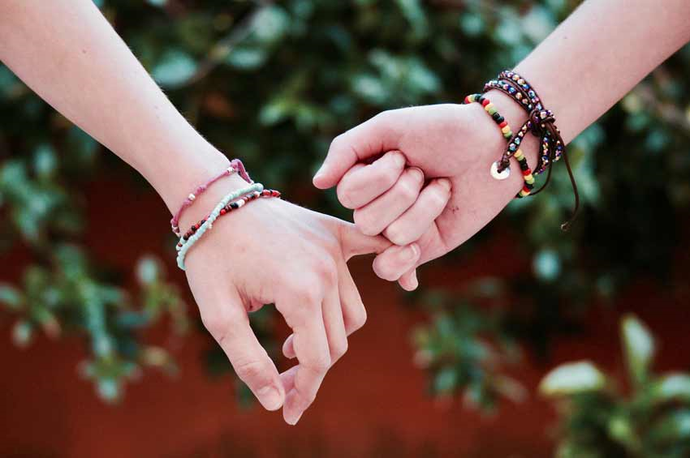
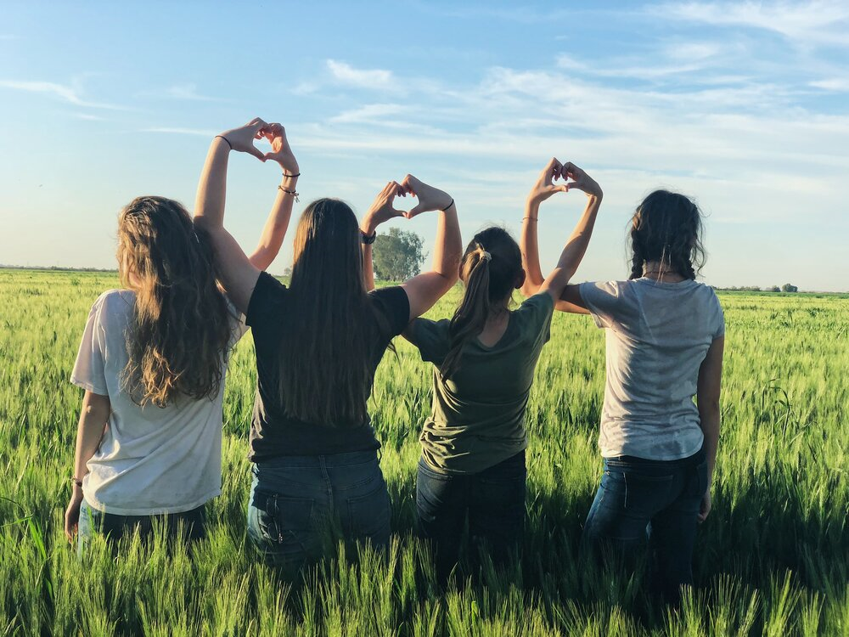
RELACJE MIĘDZYOSOBOWE
o wspólnym spędzaniu czasu,
o słowach, które ranią lub leczą,
o sposobach rozwiązywania konfliktów i przebaczeniu,
co to znaczy być dobrym kolegą, koleżanką i o koleżeństwie „za wszelką cenę”,
o wartości przyjaźni.

Slide 4
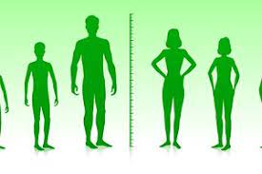
INTYMNOŚĆ (TEMATYKA W KLASACH 4,5,6 )
o poszanowaniu osobistej sfery życia, zarówno w sensie fizycznym jak i psychicznym,
o prawie do szacunku i intymności, które stoją na straży godności człowieka,
o sposobach obrony własnej intymności, gdy ktoś próbuje łamać to prawo.
DOJRZEWANIE – ZMIANY FIZYCZNE
o zmianach sygnalizujących okres dojrzewania i ważnych kwestiach, które czasem niepokoją,
zmiany wyglądu i sylwetki ciała,
przemiany dojrzewania biologicznego dziewcząt i chłopców,
hormony i napięcie seksualne.
DOJRZEWANIE – ZMIANY PSYCHICZNE
o burzy hormonalnej w okresie dorastania,
o problemach przeżywanych przez dziewczęta,
o trudnościach, z którymi zmagają się nastoletni chłopcy,
o zmianach psychicznych i rozwoju uczuć w okresie adolescencji.

Slide 5
PIERWSZE UCZUCIA – ZAKOCHANIE (TEMATYKA W KLASACH: 7,8)
o nawiązywaniu relacji z osobami, które nam się podobają,
o umawianiu się na randki,
rozstania, które się zdarzają,
różnice w przeżywaniu miłości chłopców i dziewcząt,
od zakochania do miłości,
o etapach rozwoju miłości.

Slide 6
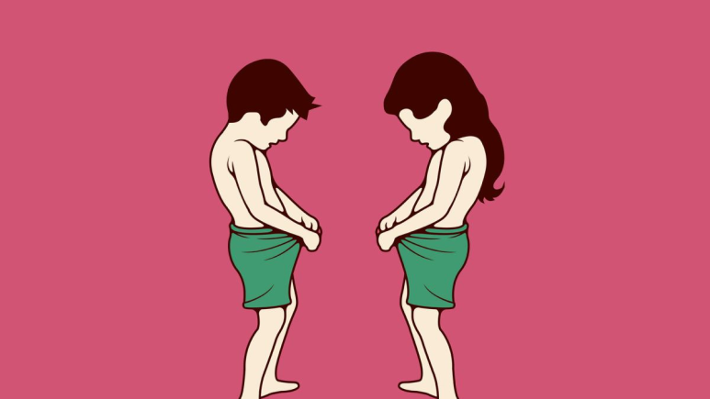
PŁCIOWOŚĆ
podstawowe wiadomości z anatomii i fizjologii układu płciowego kobiety i mężczyzny,
o tożsamości płciowej oraz rodzicielstwie,
planowanie rodziny i oznaczenie okresu płodności i niepłodności w cyklu (kl. 8),
rodzaje środków antykoncepcyjnych, ich działanie, skutki uboczne i skuteczność (kl. 8).
SEKSUALNOŚĆ (KL. 8)
popęd seksualny człowieka, poziomy seksualności,
czym jest integracja seksualna,
na czym polega dojrzałe przeżywanie własnej seksualności,
popęd seksualny – podporządkowany miłości i odpowiedzialności,
o presji rówieśniczej i sztuce odmawiania (asertywność!),
o inicjacji seksualnej – dlaczego warto czekać?

Slide 7
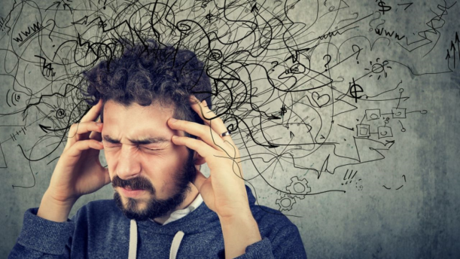
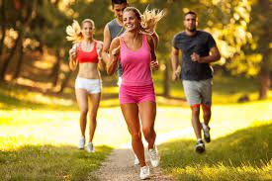
STRES
stres jako mobilizacja do pozytywnego działania,
co zrobić, aby stres nas nie paraliżował, czyli o sposobach radzenia sobie ze stresem,
o zarządzaniu sobą, czyli planowaniu swoich obowiązków.
ZDROWY STYL ŻYCIA
higiena osobista,
regularny sen,
stosowny ubiór i dbanie o wygląd,
zasady zdrowego odżywiania,
o groźnych chorobach: anoreksji i bulimii,
aktywność fizyczna – niezbędna!

Slide 8
W ŚWIECIE GIER I INTERNETU
o zaletach gier komputerowych, a także o płynących z nich zagrożeniach (uzależnienie!),
zasady korzystania z gier komputerowych,
o kreowaniu nieprawdziwej rzeczywistości na portalach społecznościowych,
o cyberprzemocy, hejcie i stalkingu. Jak na nie reagować?
fonoholizm wśród nastolatków,
o potrzebie podtrzymywania prawdziwych znajomości i tworzeniu rzeczywistych relacji.

Slide 9
SAMOWYCHOWANIE, CZYLI „RZEŹBIENIE” CIAŁA I DUCHA
czym jest samowychowanie?
samowychowanie a samodzielność i wolność,
miłość samego siebie,
konkretne zadania, które warto podjąć na drodze do doskonalenia się,
samowychowanie procesem wieloetapowym, trwającym przez całe życie.

Slide 10
Prezentację przygotowała: Katarzyna Markowska

